Slide 1


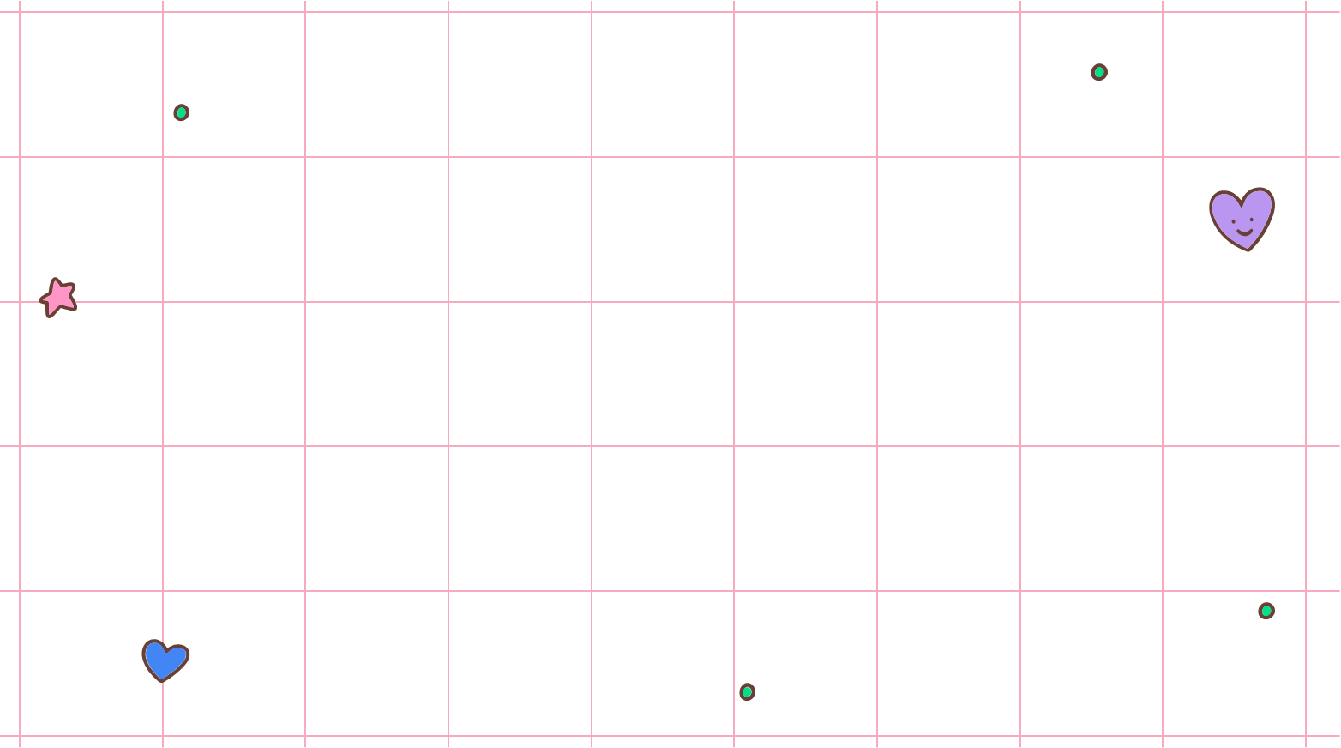



(Tiết 2)

Slide 2


Slide 3


Slide 4
Tớ đang ở Vương Quốc Đồ Ngọt, hãy cùng tớ khám phá ở nơi này có những người bạn nào chào đón chúng ta nhé !

Slide 5


18 x 10 = ?
180

Slide 6
87 x 1 000 = ?
87 000

Slide 7
2 700 : 100 = ?
27

Slide 8
96 000 : 1 00 = ?
960

Slide 9


Slide 10

Số bị chia | 320 | 4 500 | 57 000 | 4 720 | ? | ?
Số chia | 10 | 100 | ? | ? | 35 | 260
Thương | ? | ? | 1 000 | 10 | 1 000 | 100
35 000
26 000
57
472
32
45

Slide 11
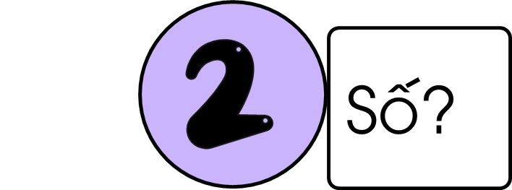

500 kg = tạ
400 yến = tạ
8 000 kg = tấn
b) 80 kg = yến
200 kg = tạ
5 000 kg = tấn
5
8
40
2
8
5

Slide 12

a)
2 136 x 5 x 2
5 x 2 x 33 613
b)
= 2 136 x (5 x 2)
= (5 x 2) x 33 613
= 2 136 x 10 = 21 360
= 10 x 33 613 = 336 130
c)
2 x 392 x 5
5 x 3 598 x 2
d)
= (2 x 5) x 392
= (5 x 2) x 3 598
= 10 x 392 = 3 920
= 10 x 3 598 = 35 980

Slide 13
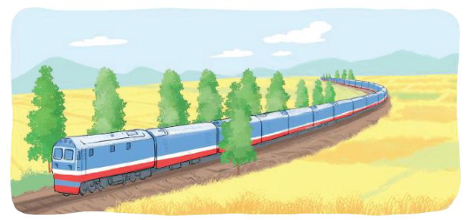
4
Một đoàn tàu hoả có 25 toa. Người ta sử dụng các toa tàu từ toa 16 đến toa 25 để chở hàng. Biết mỗi toa chở 12 tấn hàng. Hỏi đoàn tàu chở tất cả bao nhiêu tấn hàng?
Bài giải:
Số toa tàu được dùng để chở hàng là:
25 – 16 + 1 = 10 (toa)
Đoàn tàu chở số tấn hàng là :
12 x 10 = 120 (tấn)
Đáp số: 120 tấn

Slide 14
5
Trên đoạn đường dài 500 m, cứ 10 m có một cột đèn. Biết cả hai đầu đoạn đường đều có cột đèn. Hỏi trên đoạn đường đó có bao nhiêu cột đèn?
Số cột đèn ở cả đoạn đường = (độ dài đoạn đường : khoảng cách giữa các cột đèn) + 1
Bài giải:
Trên đoạn đường 500m số khoảng cách là:
500 : 10 = 50 (khoảng cách)
Số cột đèn trên đoạn đường đó là:
50 + 1 = 51 (cột)
Đáp số: 51 cột đèn

Slide 15


Slide 16



Đố bạn
1 bạn nêu phép nhân một số tự nhiên với 10, 100, 1000,… và đố các bạn trong lớp nhẩm và nêu nhanh kết quả.

Slide 17


